Slide 1
Школьная служба медиации
Опыт создания и организации работы ШСМ
в физико-математическом лицее №5 г.Долгопрудного
2018-2019 гг

Slide 2
Что такое медиация?
Медиация- это процесс, в котором участники разрешают свой конфликт при помощи беспристрастной третьей стороны – медиатора, находя решение, удовлетворяющее обе стороны конфликта.

Slide 3
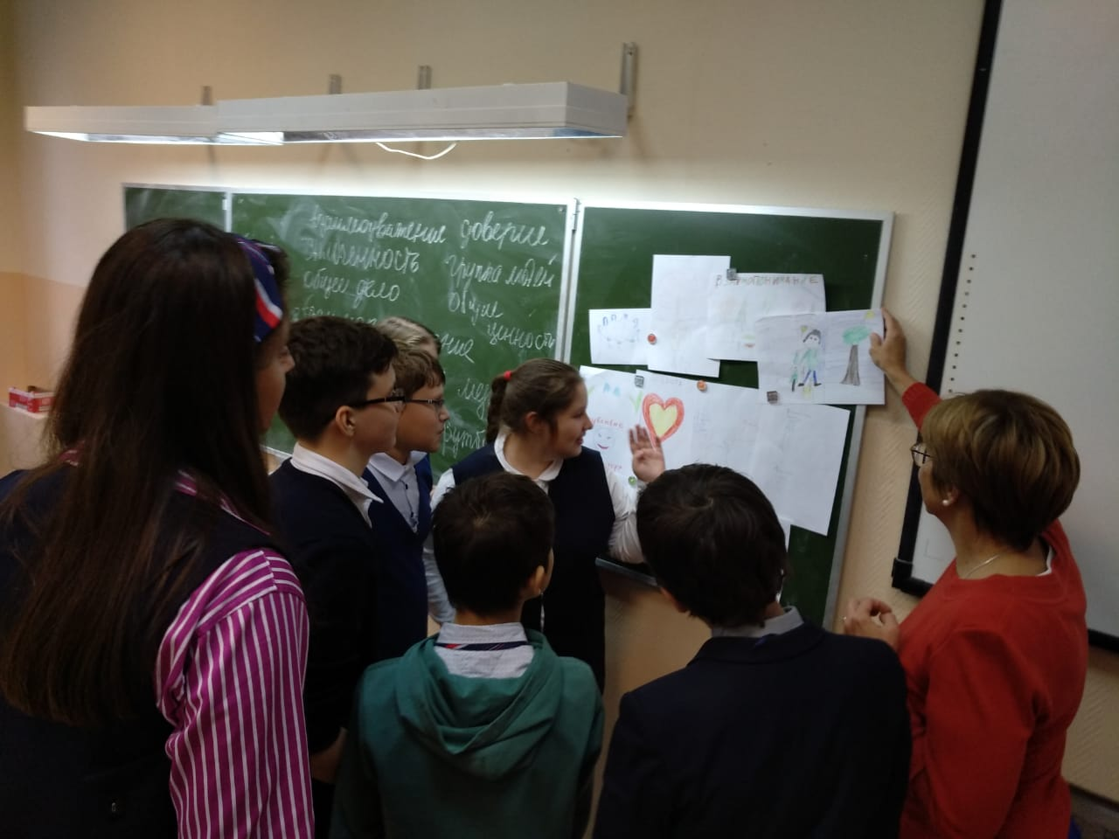
Школьная служба медиации (примирения)- это команда, которая
Стремится решать конфликты конструктивно
Дать возможность людям и школьным сообществам понять друг друга, исходя из личностных, а не ролевых отношений
Снизить уровень агрессивности
Способствовать развитию коммуникативных умений и навыков подростков

Slide 4
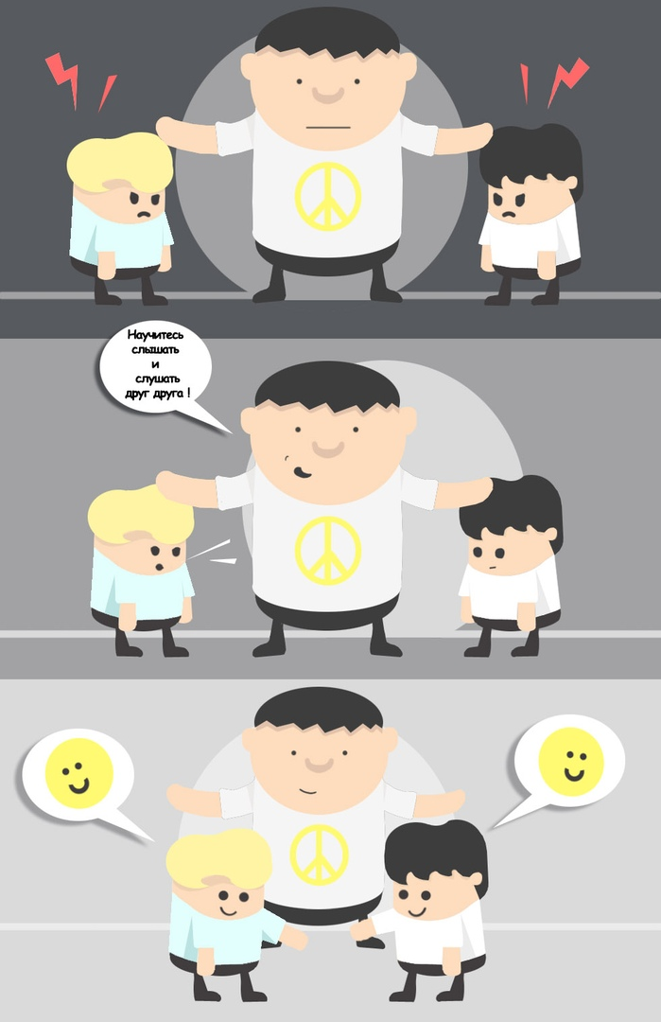
План выступления
1. Подготовка к созданию ШСМ
2. Организация ШСМ и ее презентация
3. Направления работы ШСМ лицея №5
Обучение медиаторов
Проведение примирительных программ
Профилактические и реабилитационные мероприятия
Повышение конфликтологической компетентности педагогов
Волонтерская деятельность
4. Результаты и перспективы работы ШСМ

Slide 5
Подготовка к созданию ШСМ
практика
ШСМ
теория
нормативная база
организационные мероприятия

Slide 6
Организация работы ШСМ
Подготовка документов: положение, приказы, планы работы, программа подготовки медиаторов, документация службы
Презентация деятельности ШСМ в лицее
Оформление кабинета
Установление и поддержание обратной связи

Slide 7
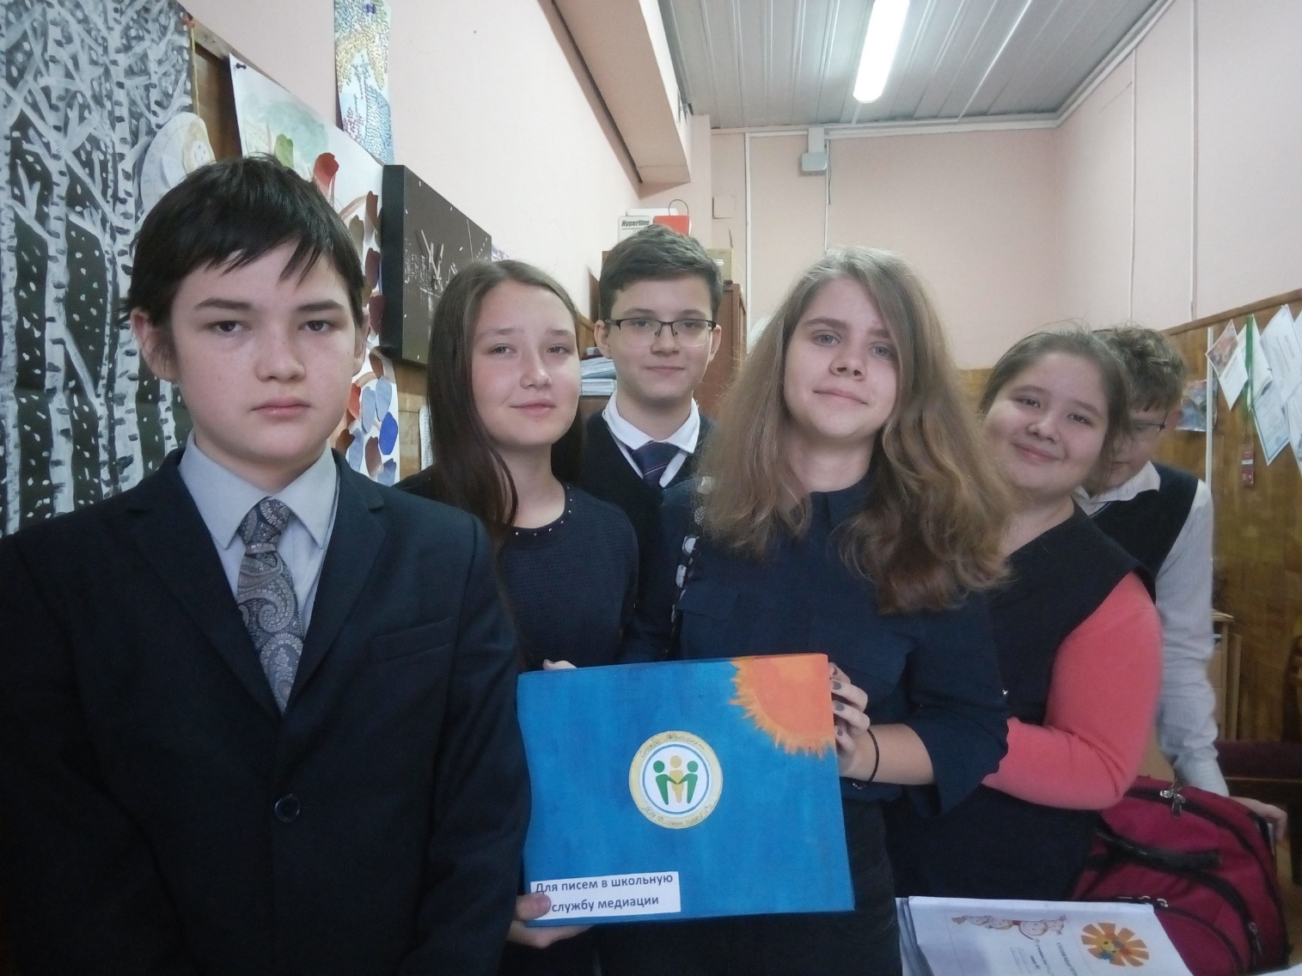
Организация работы

Slide 8
Презентация службы медиации в лицее
Мы-медиаторы. Мы -третьи лица.
Помощники в решении проблем.
И мы не осуждаем, а напротив-помогаем убедиться,
Что спор по силам вам решить самим.
Без кулаков, без ругани, без ссор, обид и злости,
Достаточно лишь просто разъяснить.
Не бойтесь, подходите к нам, обиды бросьте!
Поможем всей командой вам конфликты разрешить!
Барышева Мария.

Slide 9
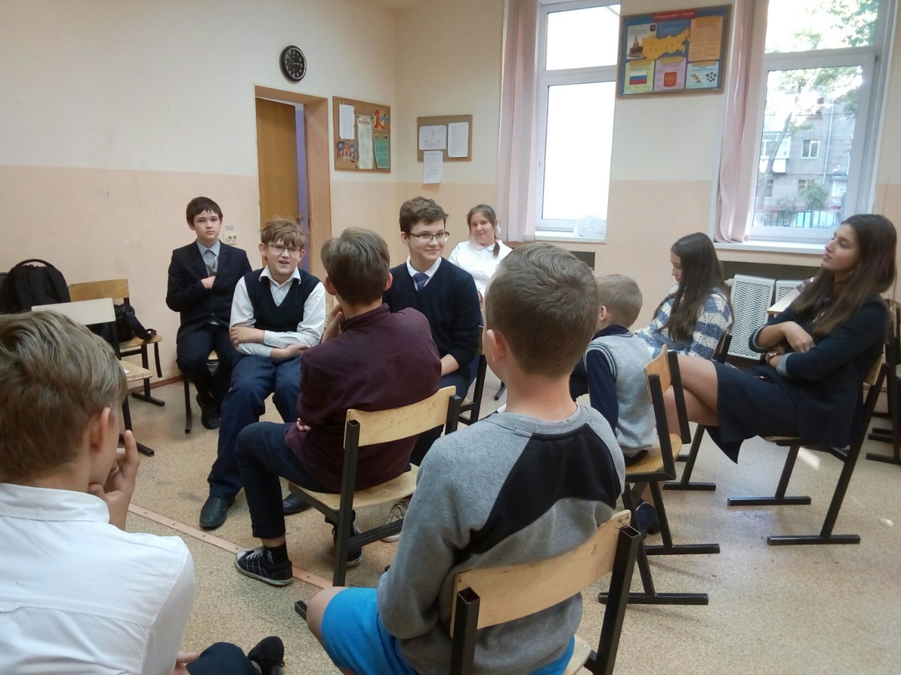
Обучение медиаторов - психологический тренинг
Программа «С конфликтами справимся» -
Обучение учащихся навыкам проведения восстановительных программ в рамках ШСМ (примирения)
Развитие коммуникативной компетентности участников
Формирование команды

Slide 10
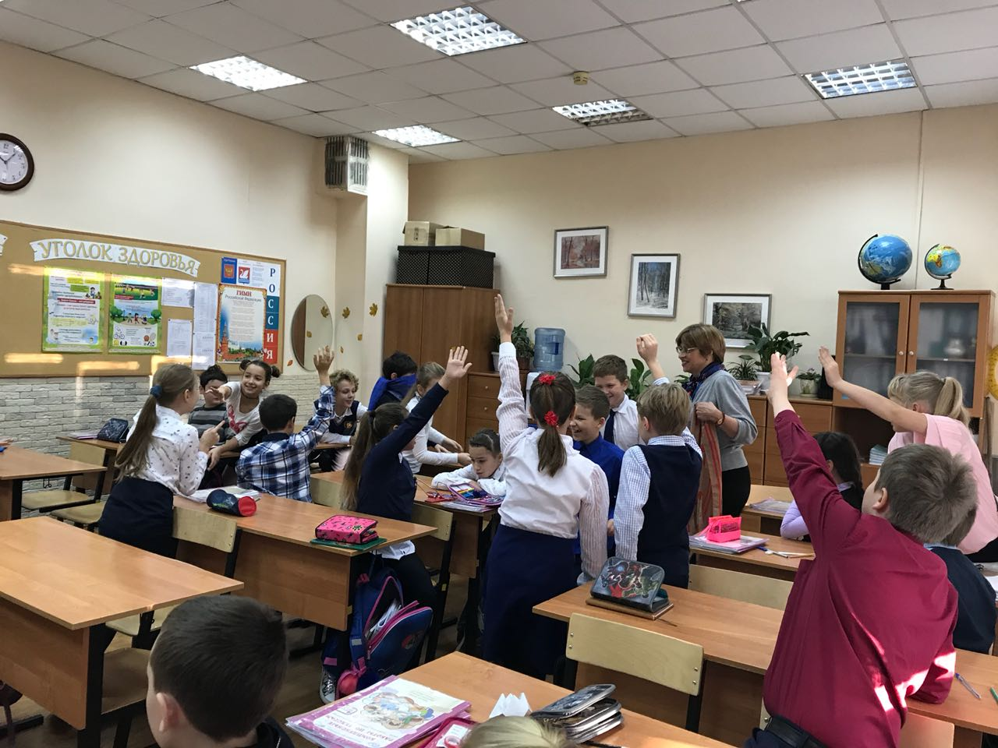
Профилактические и реабилитационные мероприятия:
классные часы
Секреты дружного коллектива
Внимание и внимательность
Добрые слова: за чистоту языка
Безопасность в интернете
психологические квесты
Дружба
Следопыт
Искусство договариваться

Slide 11
Неделя психологии в лицее:
Задачи:
формирование представлений о важности психологической науки;
активизация размышлений учащихся о роли психологии в жизни;
формирование чувства успешности, чувства единения у лицеистов;
повышение доверия между участниками образовательного процесса посредством повышения психологической компетентности;
популяризация деятельности Школьной службы медиации.

Slide 12
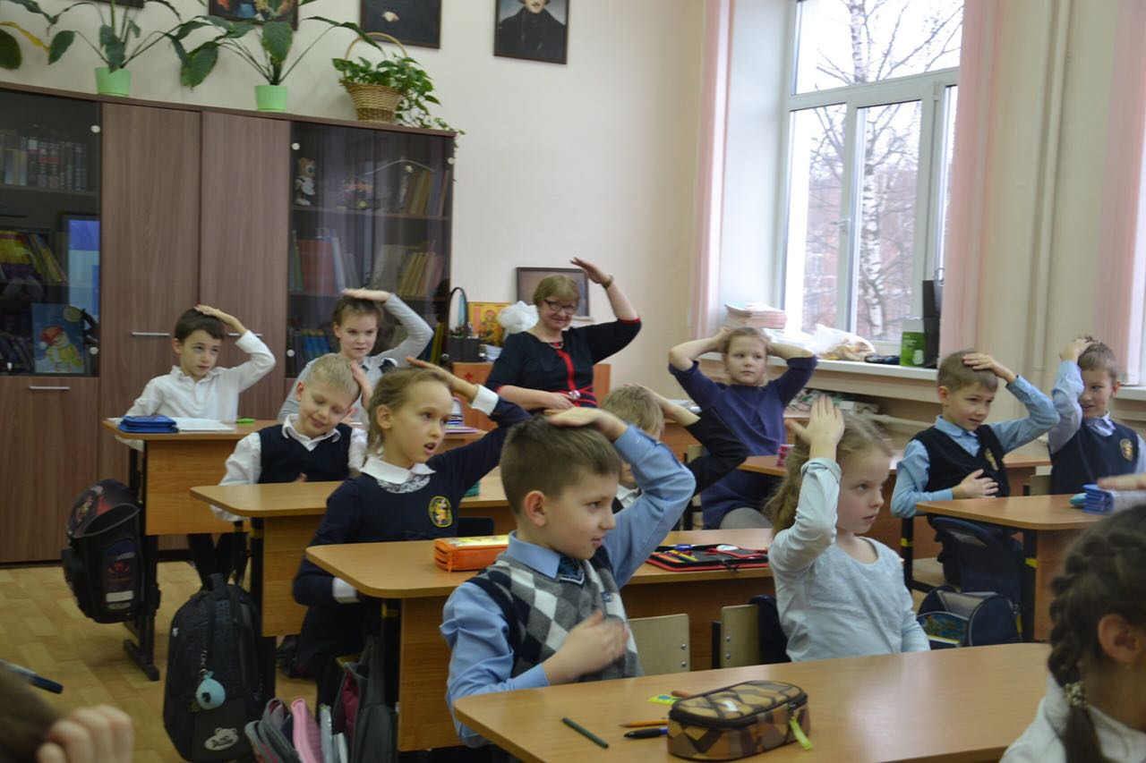
«Познаем, общаемся, дружим!»

Slide 13
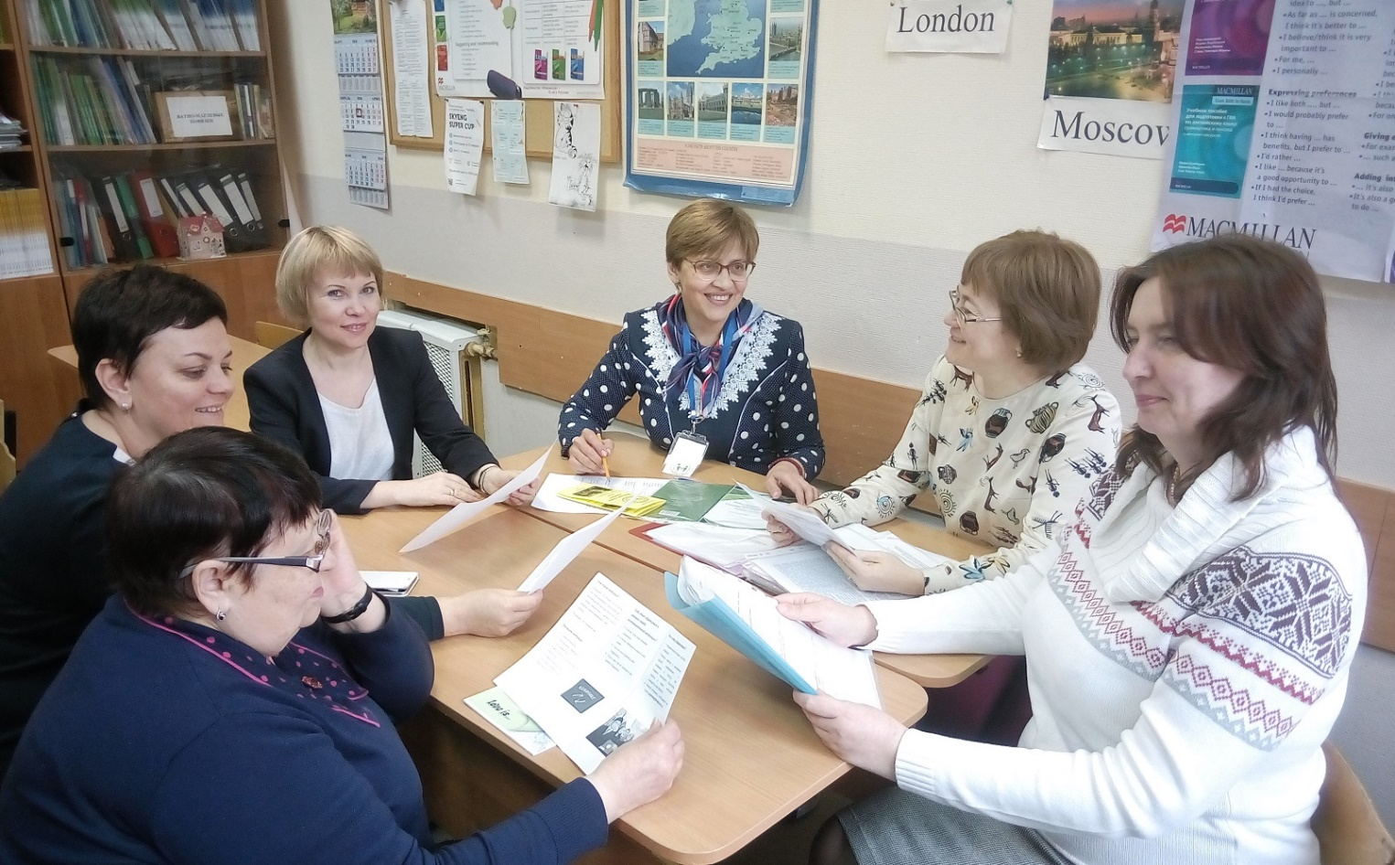
Повышение конфликтологической компетентности педагогов
Участие в работе Совета профилактики
Семинары
Консультации
Выступления на педагогических советах

Slide 14
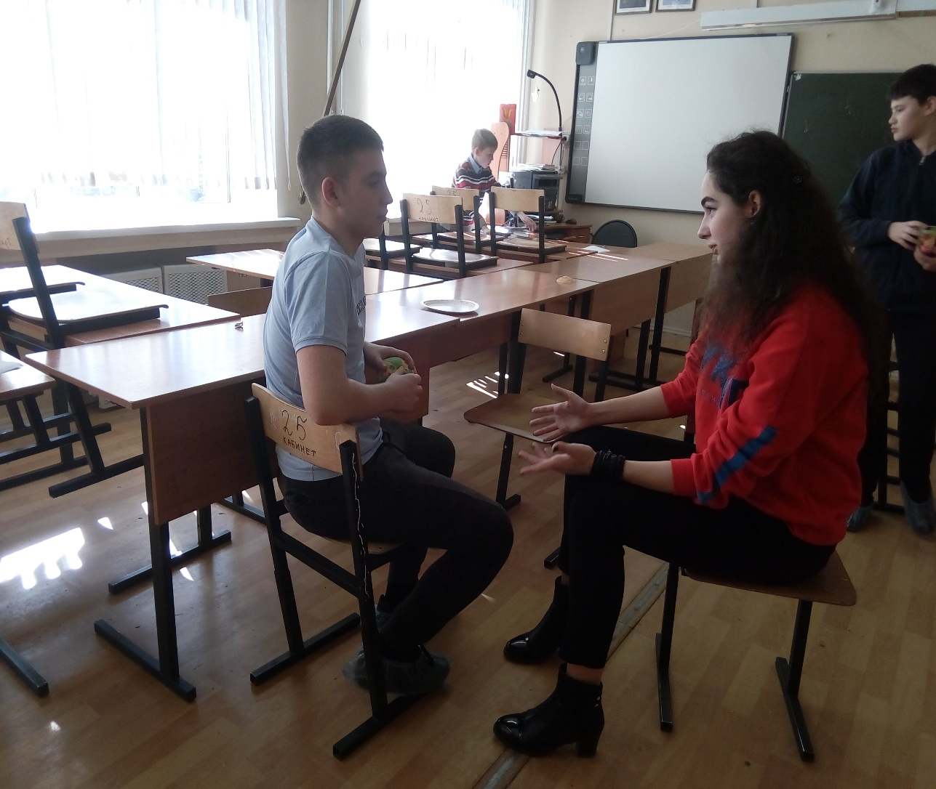
Ведение примирительных программ
Этапы медиации
1. Сбор информации
2. Подготовительные встречи
3. Примирительная встреча
4. Выполнение соглашения

Slide 15
Реализация восстановительного подхода
Принципы восстановительного подхода | Реализация (в чем и как проявилась)
Восстановление взаимопонимания у участников | Созданы условия для того, чтобы каждый мог выразить свои эмоции, мог высказаться и быть услышанным другими.
Принятие участниками конфликта на себя ответственности по его урегулированию | Ребята согласились на встречу, пришли добровольно, желали наладить отношения, желали примирения. Они проявляли интерес к поиску решения по исправлению ситуации, которое устраивало каждого из них.
Ответственность обидчика перед жертвой | Согласие на обсуждение ситуации, то есть предварительную и примирительную встречи. Принесение извинений.
Исцеление жертвы | Принятие извинений.
Как стороны ответили на вопрос «Что важно сделать для того, чтобы подобное не повторилось?» | Ребята осознали ситуацию, ещё раз прожили её и сделали выводы для дальнейшего конструктивного общения и взаимодействия: не допускать обзываний и насмешек, доброжелательно относиться к одноклассникам.
Помощь родных, друзей, заинтересованных педагогов | Одобрение, моральная поддержка классного руководителя, родителей, социального педагога и педагога-психолога.

Slide 16
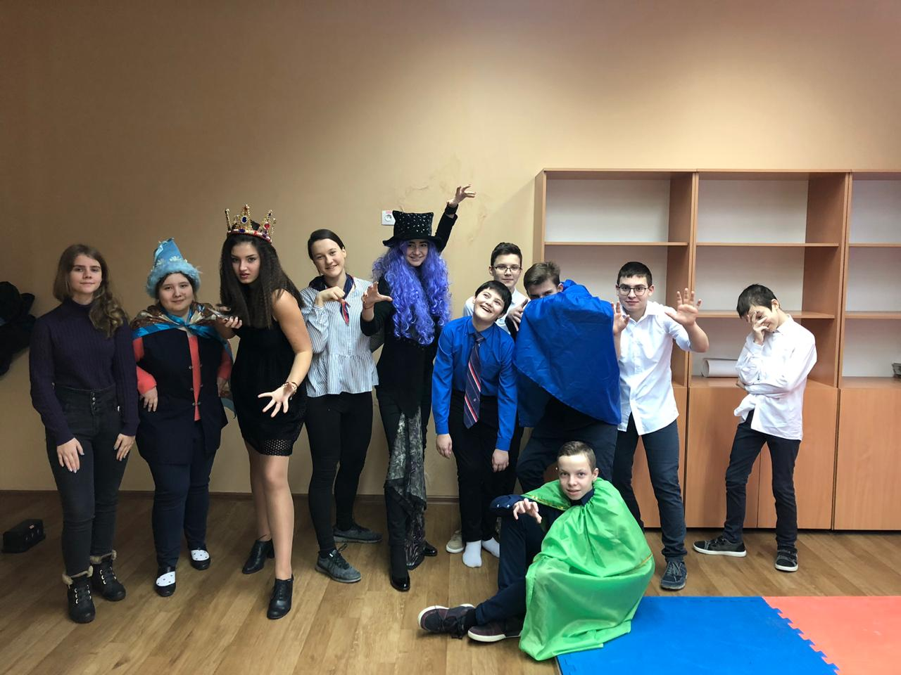
Участие в ШСМ дает подросткам
Бесценный опыт общения с людьми
Развитие коммуникативных умений и навыков
Работа в команде единомышленников
Постоянное повышение знаний о конфликтах и способах их решения
Волонтерская деятельность

